Slide 1
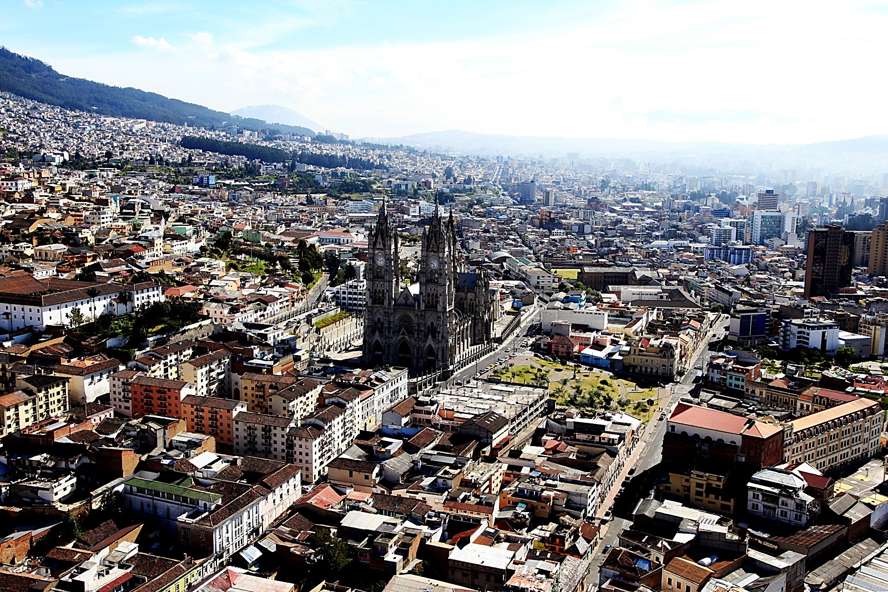
EJEMPLOS VARIACION VALORACION QUINTA SIMULACION

Slide 2
Clave 3181123001
EJEMPLOS PREDIOS SIN UBICACIÓN GEOGRÁFICA - URBANO
ADMINISTRACIÓN ZONAL QUITUMBE – PARROQUIA CHILLOGALLO
PREDIO 803452 | ÁREA DEL TERRENO | AVALÚO AÑO 2021 | AVALÚO BIENIO 2022-2023 | Diferencia | %
Predios sin ubicación geográfica | 3.928,00 m2 | $ 631.063,00 | $ 282.026,00 | $ 349.037 | -55,3%
ÁREA DE INTERVENCIÓN VALORATIVA | BIENIO 2020 – 2021 |  | BIENIO 2022-2023
 | CÓDIGO AIVA-U | VALOR AIVA-U | CÓDIGO AIVA-U | VALOR AIVA-U
 | 01050005 | $ 150 | 01080018 | $ 75

Slide 3
Clave: 8003103015
EJEMPLOS PREDIOS SIN UBICACIÓN GEOGRÁFICA - RURAL
ADMINISTRACIÓN ZONAL LA DELICIA – PARROQUIA NANEGAL
PREDIO 5027142 VALVERDE VILLARUEL SEGUNDO TOBIAS | ÁREA DEL TERRENO | AVALÚO AÑO 2021 | AVALÚO BIENIO 2022-2023 | Diferencia | %
Predios sin ubicación geográfica | 6.760.000,00 m2 (676 Has) | $ 8.756.092,80 | $ 324.480,00 | $ -8.431.612,80 | -96.29%
ÁREA DE INTERVENCIÓN VALORATIVA | BIENIO 2020 – 2021 |  | BIENIO 2022-2023
 | CÓDIGO AIVA-R | VALOR CLASE DE TIERRA | CÓDIGO AIVA-R | VALOR CLASE DE TIERRA PREDOMINANTE (V)
 | 06020201 | $ 2,10 | 06680301 | $ 0,60

Slide 4
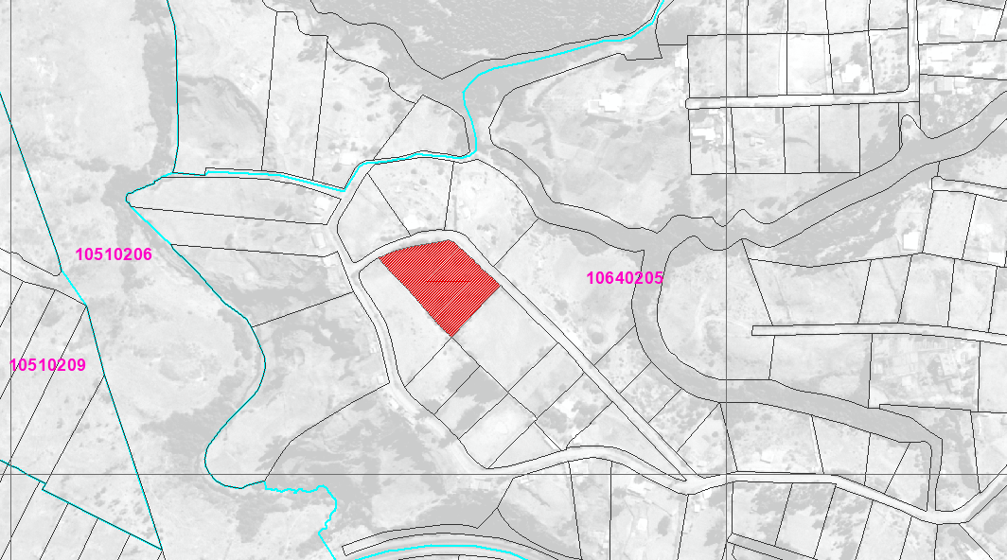
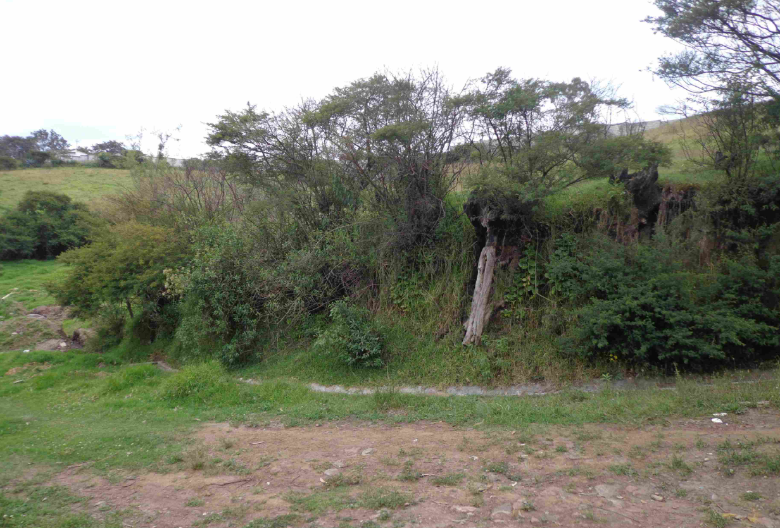
Clave 2272005002
EJEMPLOS PREDIOS CON CAMBIO DE CLASIFICACIÓN DE SUELO URBANO A RURAL
ADMINISTRACIÓN ZONAL LOS CHILLOS – PARROQUIA LA MERCED
PREDIO 5606946 | ÁREA DEL TERRENO | AVALÚO AÑO 2021 | AVALÚO BIENIO 2022-2023 | Diferencia | %
Predios sin ubicación geográfica | 4.291 m2 | $ 127.162 | $ 52.272 | $ - 74.890 | -58,9%
ÁREA DE INTERVENCIÓN VALORATIVA | BIENIO 2020 – 2021 |  | BIENIO 2022-2023
 | CÓDIGO AIVA (Urbana) | VALOR | CÓDIGO AIVA (Rural) | VALOR (CLASE DE TIERRA IV)
 | 10050001 | $ 25 | 10640205 | $ 12,18

Slide 5
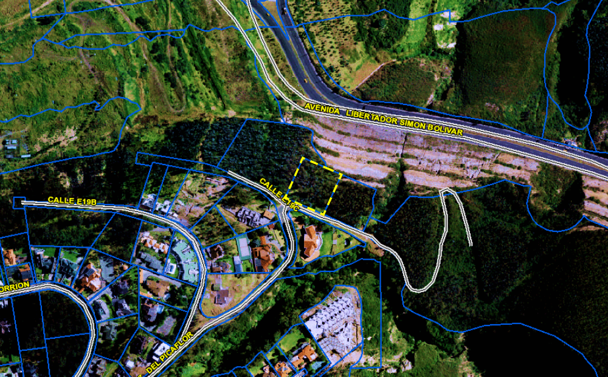
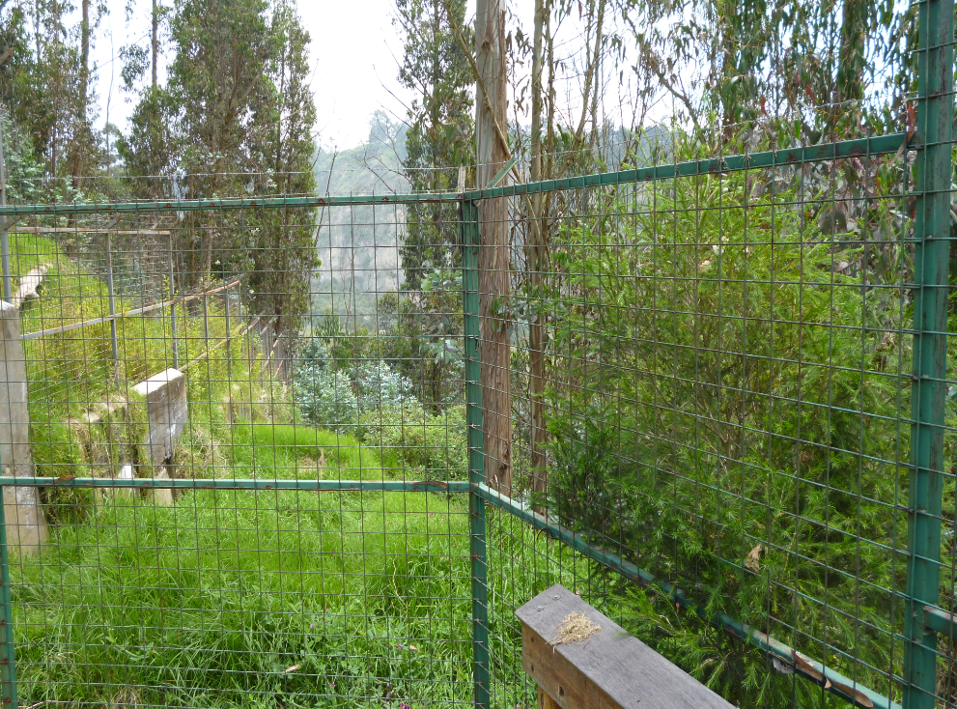
Clave 2272005002
EJEMPLOS PREDIOS CON CAMBIO DE CLASIFICACIÓN DE SUELO URBANO A RURAL
ADMINISTRACIÓN ZONAL EUGENIO ESPEJO– PARROQUIA JIPIJAPA
PREDIO 103265 | ÁREA DEL TERRENO | AVALÚO AÑO 2021 | AVALÚO BIENIO 2022-2023 | Diferencia | %
Predios sin ubicación geográfica | 3.190,00 m2 | $ 1.728.495,12 | $ 127,60 | $ 1.728.367,52 | -100%
ÁREA DE INTERVENCIÓN VALORATIVA | BIENIO 2020 – 2021 |  | BIENIO 2022-2023
 | CÓDIGO AIVA (Urbana) | VALOR | CÓDIGO AIVA (Rural) | VALOR (CLASE DE TIERRA VII)
 | 04050026 | $ 633 | 04140301 | $ 0,04

Slide 6
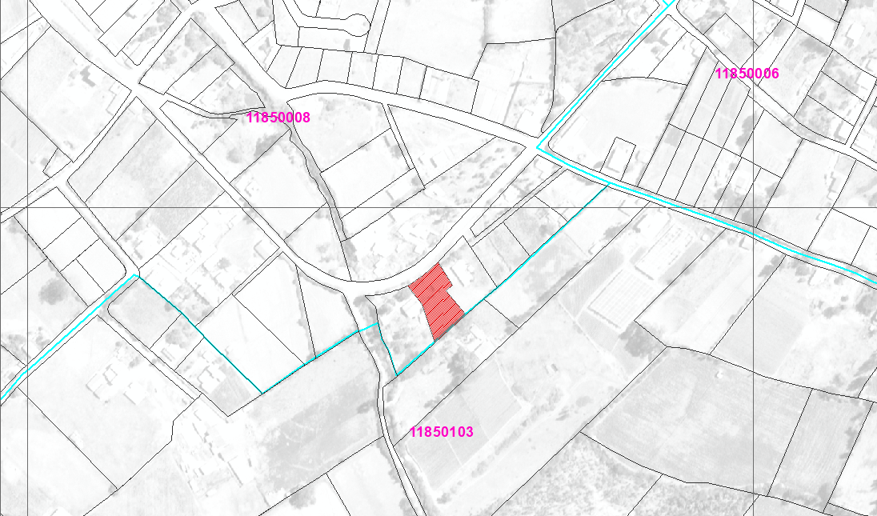
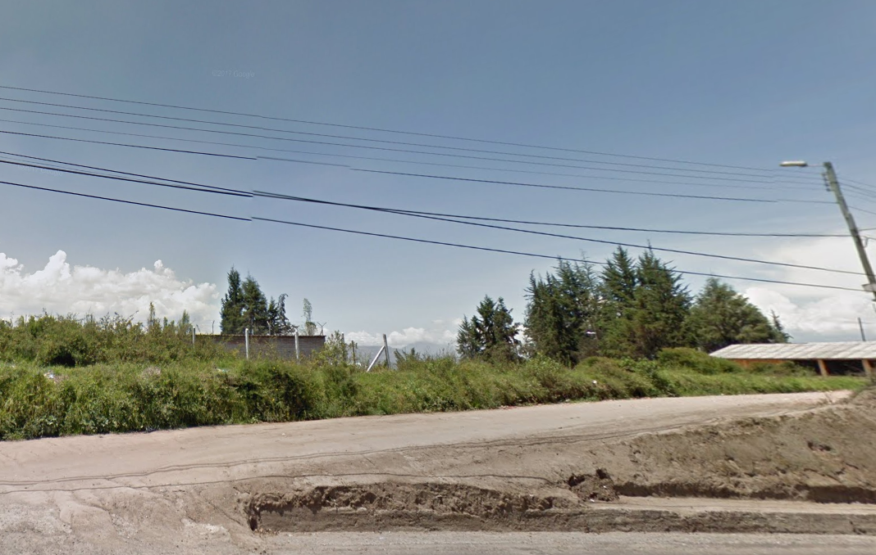
Clave 1133604013
EJEMPLOS PREDIOS CON CAMBIO DE CLASIFICACIÓN DE SUELO RURAL A URBANA
ADMINISTRACIÓN ZONAL TUMBACO – PARROQUIA YARUQUÍ
PREDIO 5605950 | ÁREA DEL TERRENO | AVALÚO AÑO 2021 | AVALÚO BIENIO 2022-2023 | Diferencia | %
Predios sin ubicación geográfica | 1.517 m2 | $ 35.774 | $ 79.097 | $ $43.323 | 121,1%
ÁREA DE INTERVENCIÓN VALORATIVA | BIENIO 2020 – 2021 |  | BIENIO 2022-2023
 | CÓDIGO AIVA (Rural) | VALOR (ÁREA ESPECIAL) | CÓDIGO AIVA (Urbana) | VALOR
 | 11040103 | $ 17 | 11850008 | $ 50

Slide 7
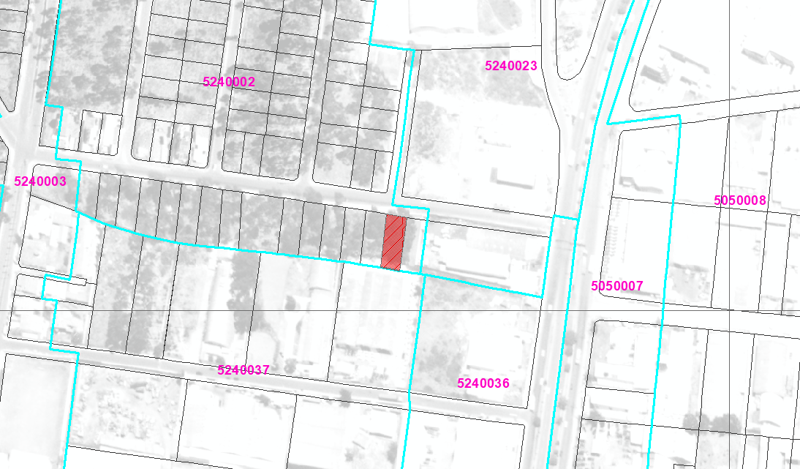
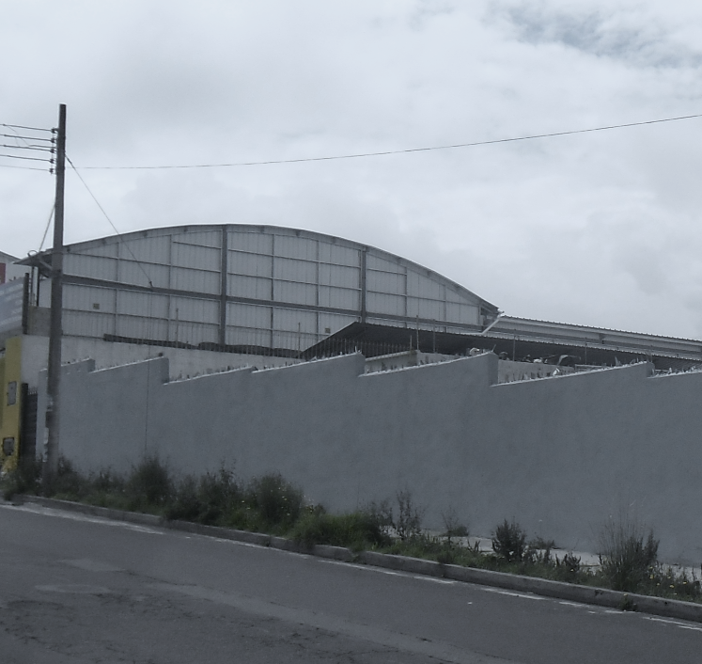
Clave 1300609017
EJEMPLOS PREDIOS CON AIVA ASIGNADA QUE SUBE EL VALOR
ADMINISTRACIÓN ZONAL LA DELICIA – PARROQUIA PONCEANO
PREDIO 253025 | ÁREA DEL TERRENO | AVALÚO AÑO 2021 | AVALÚO BIENIO 2022-2023 | Diferencia | %
Predios sin ubicación geográfica | 576 m2 | $ 140.210 | $ 144.214 | $ 4.004 | 2,8%
ÁREA DE INTERVENCIÓN VALORATIVA | BIENIO 2020 – 2021 |  | BIENIO 2022-2023
 | CÓDIGO AIVA | VALOR | CÓDIGO AIVA | VALOR
 | 05020002 | $ 262 | 05240002 | $ 271

Slide 8
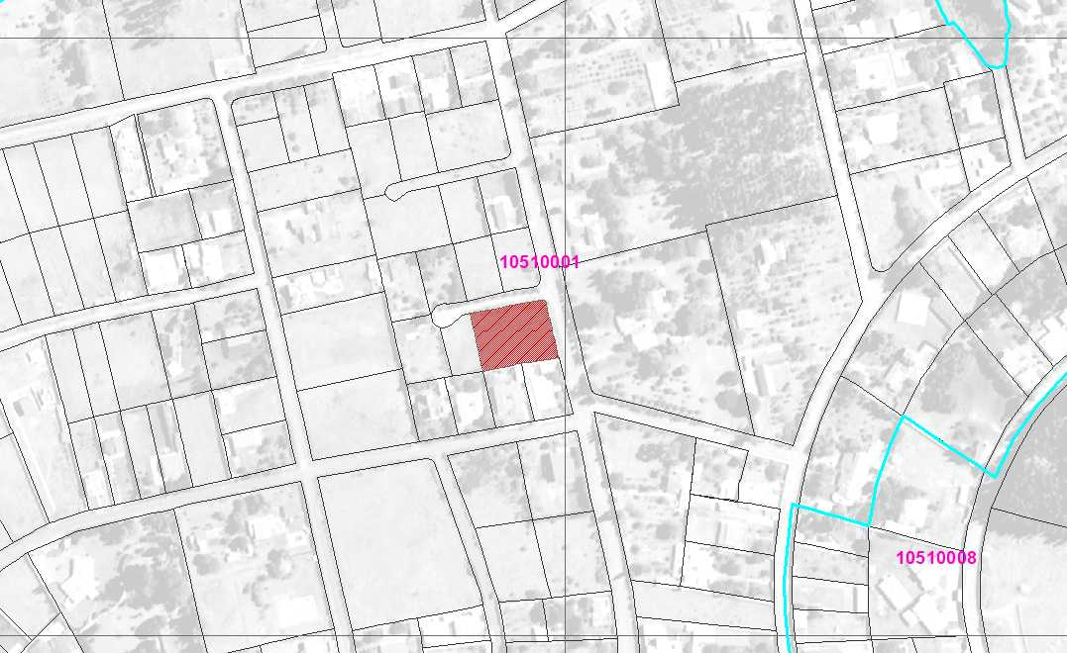
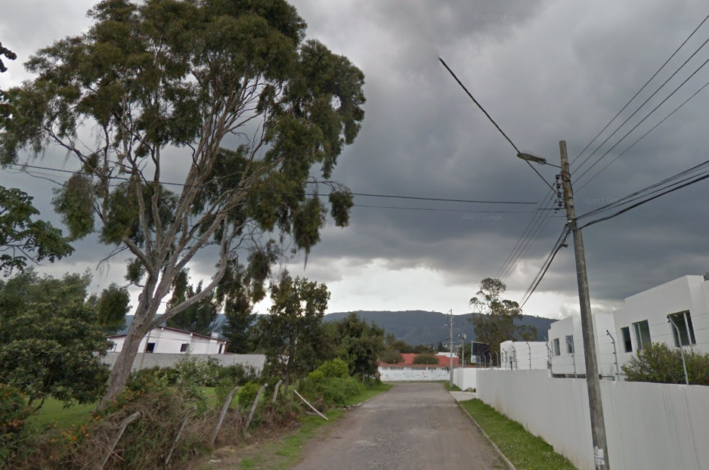
Clave 2171101019
EJEMPLOS PREDIOS CON AIVA ASIGNADA QUE BAJA EL VALOR
ADMINISTRACIÓN ZONAL LOS CHILLOS – PARROQUIA ALANGASÍ
PREDIO 3679391 | ÁREA DEL TERRENO | AVALÚO AÑO 2021 | AVALÚO BIENIO 2022-2023 | Diferencia | %
Predios sin ubicación geográfica | 250 m2 | $ 116.542 | $ 108.756 | $ - 7.785 | - 6,7%
ÁREA DE INTERVENCIÓN VALORATIVA | BIENIO 2020 – 2021 |  | BIENIO 2022-2023
 | CÓDIGO AIVA | VALOR | CÓDIGO AIVA | VALOR
 | 10040001 | $ 213 | 10510001 | $ 182

Slide 9
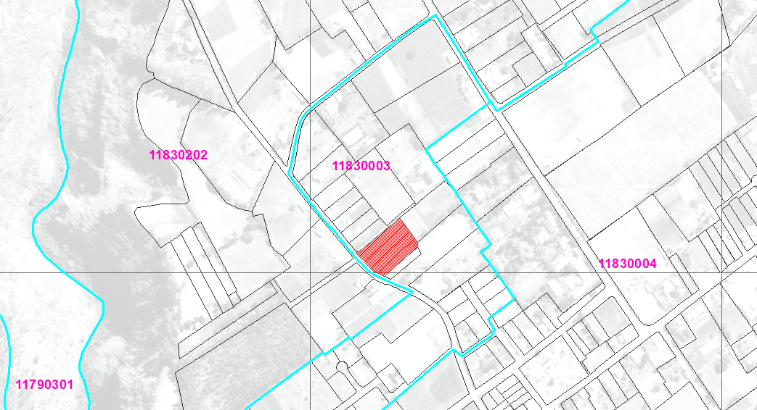
CLAVE 1103102007
EJEMPLOS PUNTUALES
ZONA ADMINISTRATIVA TUMBACO– PARROQUIA TABABELA
PREDIO 121878 | ÁREA DEL TERRENO | AVALÚO AÑO 2021 | AVALÚO BIENIO 2022-2023 | Diferencia | %
Predios sin ubicación geográfica | 4.500 m2 | $286.447 | $284.321 | -$2.125,78 | - 0,7%
ÁREA DE INTERVENCIÓN VALORATIVA | BIENIO 2020 – 2021 |  | BIENIO 2022-2023
 | CÓDIGO AIVA | VALOR | CÓDIGO AIVA | VALOR
 | 11030003 | $ 59 | 11830003 | $ 59
Decremento de avalúo por la depreciación de la construcción, avalúo del terreno se mantiene
ACTUALIZACIÓN POR RECORRIDO

Slide 10
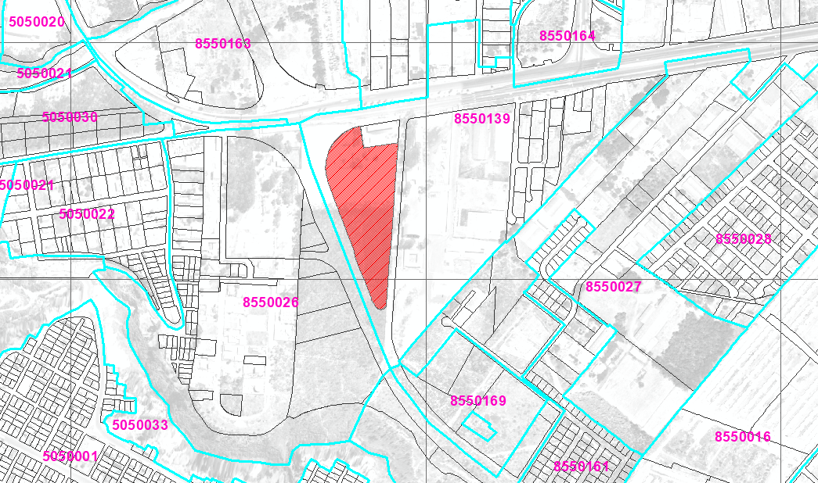
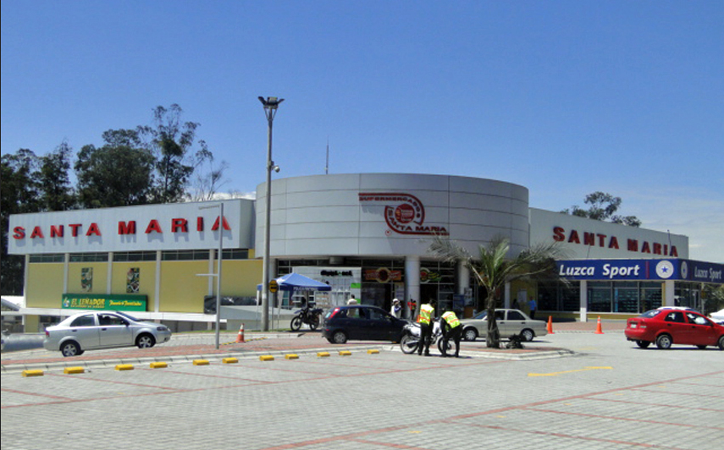
CLAVE 1301002011
EJEMPLOS PUNTUALES
ZONA ADMINISTRATIVA CALDERÓN – PARROQUIA CALDERÓN
PREDIO 1255644 | ÁREA DEL TERRENO | AVALÚO AÑO 2021 | AVALÚO BIENIO 2022-2023 | Diferencia | %
Predios sin ubicación geográfica | 22.552 m2 | $ 1.986.420,00 | $ 1.986.420,00 | - | -
ÁREA DE INTERVENCIÓN VALORATIVA | BIENIO 2020 – 2021 |  | BIENIO 2022-2023
 | CÓDIGO AIVA | VALOR | CÓDIGO AIVA | VALOR
 | 11030003 | $ 160 | 11830003 | $ 160
ACTUALIZACIÓN POR IPC

Slide 11
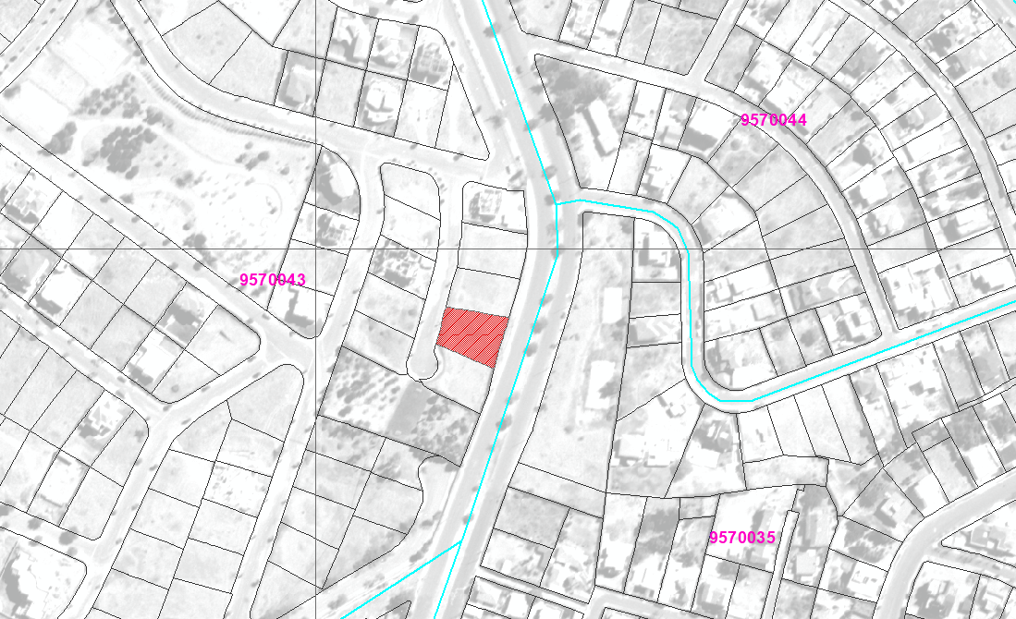
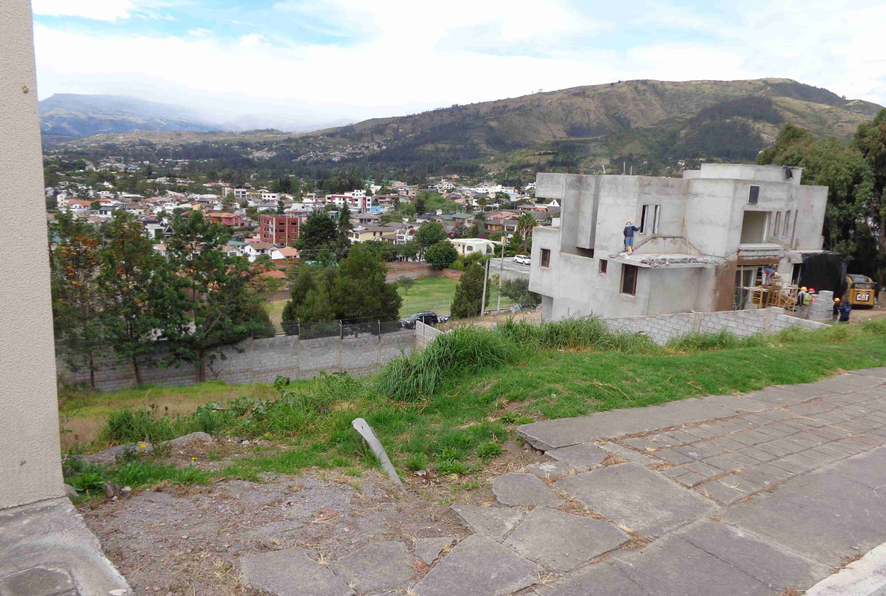
Clave 1021601003
EJEMPLOS PREDIOS CON CAMBIO EN FACTOR FRENTE FONDO
ADMINISTRACIÓN ZONAL TUMBACO – PARROQUIA CUMBAYÁ
PREDIO 142469 | ÁREA DEL TERRENO | VALORACIÓN TIERRA BIENIO 2020-2021 | VALORACIÓN TIERRA BIENIO 2022-2023 | Diferencia | %
Predios sin ubicación geográfica | 946 m2 | $ 409.030,00 | $ 364.036,00 | $ - 44.993,3 | -11%
ÁREA DE INTERVENCIÓN VALORATIVA | BIENIO 2020 – 2021 |  | BIENIO 2022-2023
 | CÓDIGO AIVA | VALOR | CÓDIGO AIVA | VALOR
 | 09010043 | $ 360 | 09570043 | $ 360
FRENTE TOTAL | FRENTE PRINCIPAL
52,98 ml | 21,97 ml
NORMA | FACTOR FRENTE | FACTOR FONDO | FACTOR UBIC. MZ | OTROS FACTORES | FACTOR CALCULADO | FACTOR APLICADO
VIGENTE | 1,19 | 1,20 | 1,03 | 1 | 1,47 | 1,20
PROPUESTA | 1,1 | 0,96 | 1,03 | 1 | 1,09 | 1,09

Slide 12
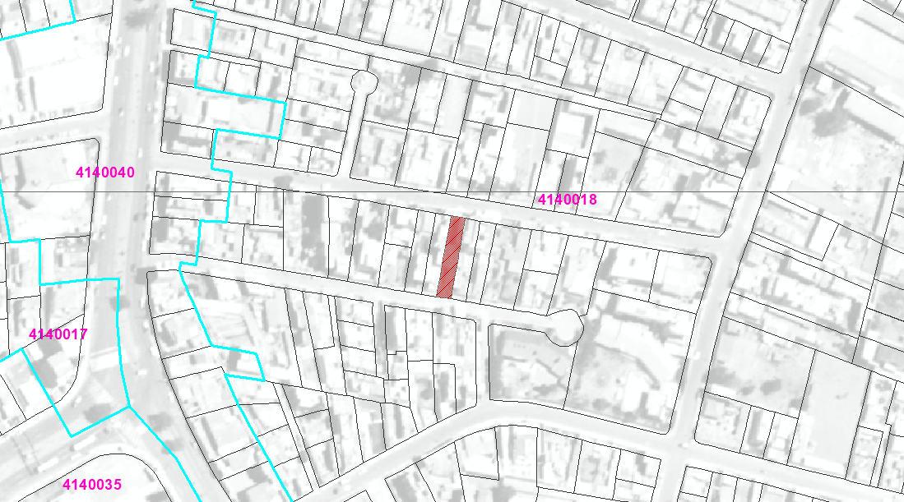
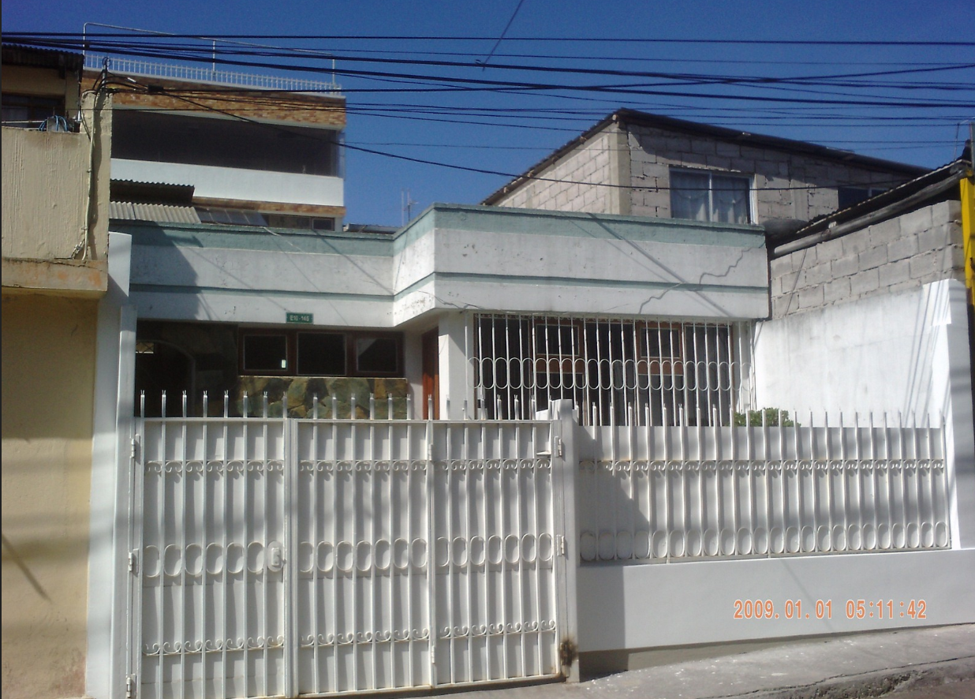
Clave 1160710008
EJEMPLOS PREDIOS CON CAMBIO EN FACTOR FRENTE FONDO
ADMINISTRACIÓN ZONAL EUGENIO ESPEJO – PARROQUIA JIPIJAPA
PREDIO 61400 | ÁREA DEL TERRENO | VALORACIÓN SUELO BIENIO 2020-2021 | VALORACIÓN SUELO BIENIO 2022-2023 | Diferencia | VALORACION TOTAL 2020-2021 | VALORACION TOTAL 2022-2023 | %
Predios sin ubicación geográfica | 300 m2 | $ 104.400,00 | $ 67.773,00 | $ - 36.627,00 | $ 220.814,49 | $186.903,61 | - 15,4%
ÁREA DE INTERVENCIÓN VALORATIVA | BIENIO 2020 – 2021 |  | BIENIO 2022-2023
 | CÓDIGO AIVA | VALOR | CÓDIGO AIVA | VALOR
 | 04050018 | $ 290 | 04140018 | $ 290
FRENTE TOTAL | FRENTE PRINCIPAL
13,93 m | 6,98 m
NORMA | FACTOR FRENTE | FACTOR FONDO | FACTOR UBIC. MZ | OTROS FACTORES | FACTOR CALCULADO | FACTOR APLICADO
VIGENTE | 1,08 | 1,18 | 1,03 | 1 | 1,32 | 1,20
PROPUESTA | 0,91 | 0,83 | 1,03 | 1 | 0,78 | 0,78

Slide 13
OBSERVACIONES REVISADAS EN LA COMISION DE USO DE SUELO
10/12/2021

Slide 14
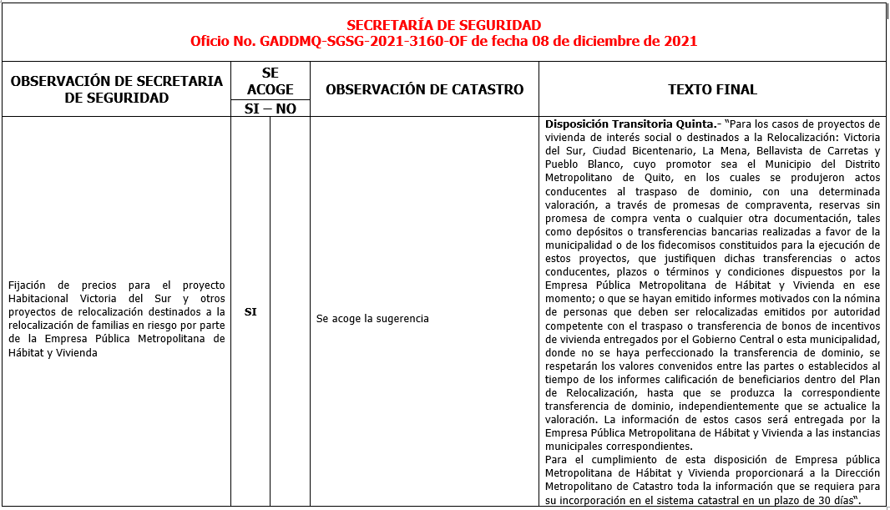
Clave 1160710008
OBSERVACIONES ACOGIDAS POR LA CUS

Slide 15
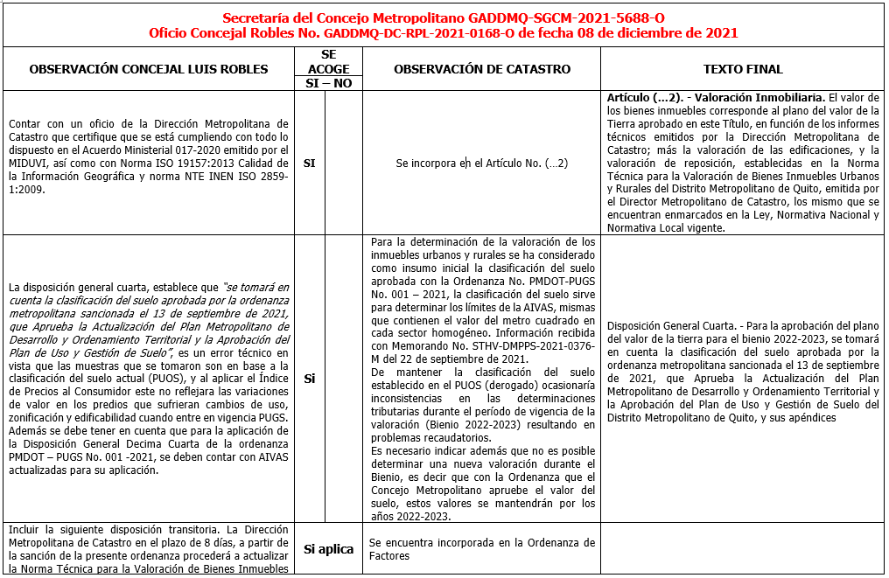
Clave 1160710008
OBSERVACIONES ACOGIDAS POR LA CUS

Slide 16
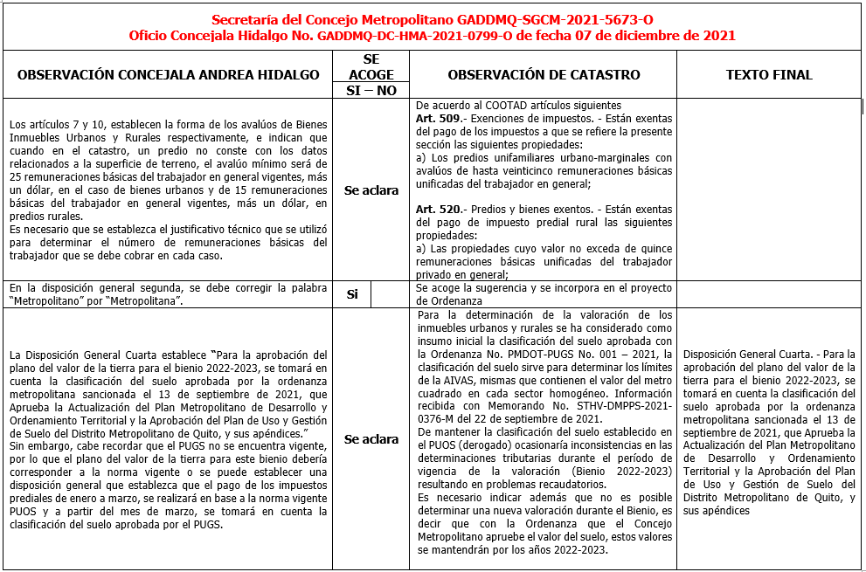
Clave 1160710008
OBSERVACIONES ACOGIDAS POR LA CUS

Slide 17
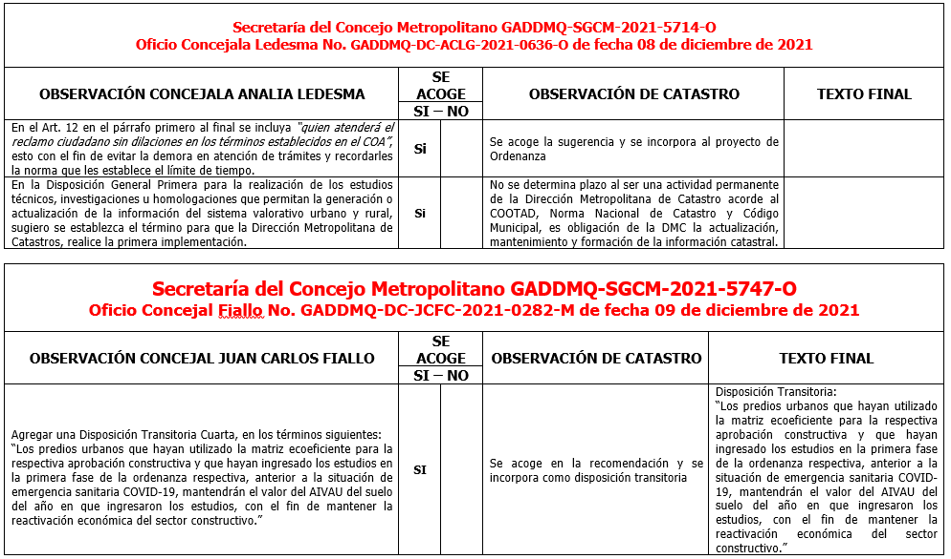
Clave 1160710008
OBSERVACIONES ACOGIDAS POR LA CUS

Slide 18
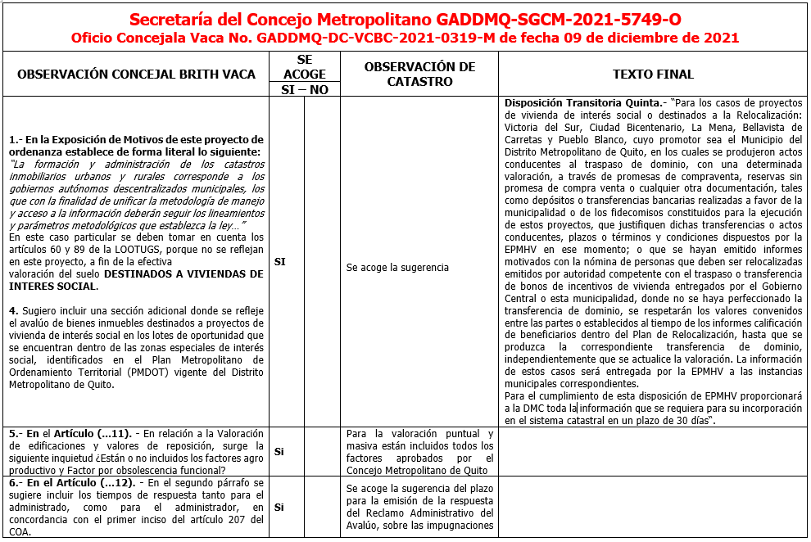
Clave 1160710008
OBSERVACIONES ACOGIDAS POR LA CUS

Slide 19
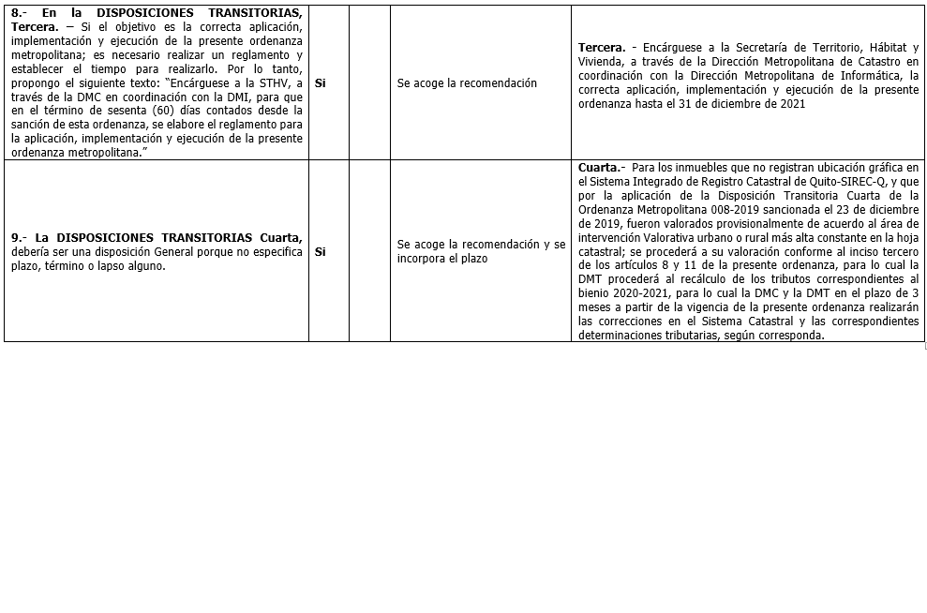
Clave 1160710008
OBSERVACIONES ACOGIDAS POR LA CUS

Slide 20
Clave 1160710008
OBSERVACIONES NO ACOGIDAS POR LA CUS
Los predios urbanos que se encuentren catastrados y que no conste con los datos de superficie de terreno y que se encuentre sin ubicación gráfica, la Dirección Metropolitana de Catastro en el lapso de 6 meses deber realizar la actualización catastral
El proyecto de ordenanza, no se ajusta a lo establecido en el e) del artículo 34 del Acuerdo Ministerial 017-2020 emitido por el MIDUVI: “e) Aprobar mediante ordenanza el plano o mapa de valor del suelo y los valores de las construcciones con sus respectivos factores de aumento y reducción
La Administración General garantizara los recursos necesarios a la Dirección Metropolita Financiera para que notifique hasta el 31 de diciembre de 2021 a todos los propietarios que sus predios han sido actualizados
La Dirección Metropolitana de Catastro una vez que entre en vigencia la ordenanza PMDOT – PUGS No. 001 -2021, procederá a realizar la actualización del valor del suelo en todos las AIVAS que hayan sufrido cambio de uso, zonificación y edificabilidad entre el PUOS y PUGS, por el método de potencialidad, para su valoración y cálculo de impuesto predial para el año 2023
La disposición transitoria segunda es discriminatoria en vista que solo se exigirá a los predios que por errores municipales se han ingresado al catastro sin ubicación gráfica, además no se toma en cuenta la situación económica de las personas para conseguir los recursos económicos necesarios para realizar un levantamiento topográfico
La disposición Transitoria Cuarta intenta solventar el problema causado por la aplicación de la ordenanza 008-2019, la cual fue aprobada en base a los informes técnicos de la Dirección Metropolitana de Catastro y las recomendaciones generadas por los funcionarios de la Dirección Metropolitana de Catastro en las mesas de trabajo, por lo que al ser el Municipio el causante del problema

Slide 21
Clave 1160710008
OBSERVACIONES NO ACOGIDAS POR LA CUS
La Dirección Metropolitana de Catastro en coordinación con las Administraciones Zonales, procederán a tomar un punto GPS en cada predio que no registra ubicación gráfica en el Sistema Integrado de Registro Catastral de Quito-SIREC-Q
La Dirección Metropolitana de Catastro en el plazo de 9 meses presentara al Concejo Metropolitano el análisis de cumplimento del literal g) del artículo 34 del acuerdo Ministerial 017-2020 emitido por el MIDUVI, y procederá a actualizar el avaluó catastral para el año 2023 en los polígonos donde se haya encontrado una tolerancia mayor.
Plazo Reclamo Administrativo de Avalúo, considero que se viola el derecho de los ciudadanos al establecer un tiempo límite para hacer su impugnación al encontrarse en desacuerdo con su avalúo, pues pueden existir diferentes situaciones que no permitan que los ciudadanos realicen su reclamo en ese tiempo y no por eso significa que se encuentren de acuerdo con el mismo.
El PUGS no se encuentra vigente, por lo que el plano del valor de la tierra para este bienio debería corresponder a la norma vigente o se puede establecer una disposición general que establezca que el pago de los impuestos prediales de enero a marzo, se realizará en base a la norma vigente PUOS y a partir del mes de marzo, se tomará en cuenta la clasificación del suelo aprobada por el PUGS.
Se le concede un plazo o un término al administrado para que realice la actualización , por lo que se sugiere se le otorgue el termino de 90 días para que el sistema catastral pueda tener una actualización completa en tiempos reales y se obligue a su cumplimiento

